Slide 1
משל יותם

Slide 2
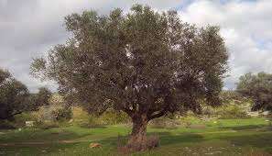

Slide 3
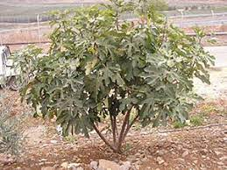

Slide 4
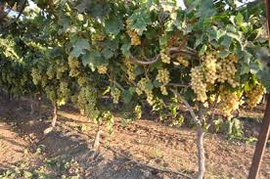

Slide 5
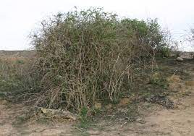
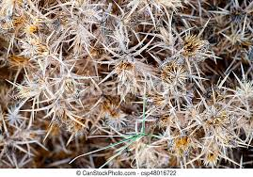

Slide 6
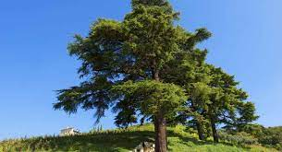

Slide 7
משל | נמשל

Slide 8
משל | נמשל
העצים הולכים לחפש להם מלך
זית
תאנה
גפן
אטד
ארזי הלבנון

Slide 9
משל | נמשל
העצים הולכים לחפש להם מלך | בני ישראל מבקשים מגדעון למלוך עליהם
זית
תאנה
גפן
אטד
ארזי הלבנון

Slide 10
משל | נמשל
העצים הולכים לחפש להם מלך | בני ישראל מבקשים מגדעון למלוך עליהם
זית | אלה הם בני גדעון, שכנראה ראויים יותר למלוך. גדעון סרב למלוכה הוא, בנו ובן בנו. וכאן יש שלושה עצים.
תאנה
גפן
אטד
ארזי הלבנון

Slide 11
משל | נמשל
העצים הולכים לחפש להם מלך | בני ישראל מבקשים מגדעון למלוך עליהם
זית | אלה הם בני גדעון, שכנראה ראויים יותר למלוך. גדעון סרב למלוכה הוא, בנו ובן בנו. וכאן יש שלושה עצים.
תאנה
גפן
אטד | אבימלך
ארזי הלבנון

Slide 12
משל | נמשל
העצים הולכים לחפש להם מלך | בני ישראל מבקשים מגדעון למלוך עליהם
זית | אלה הם בני גדעון, שכנראה ראויים יותר למלוך. גדעון סרב למלוכה הוא, בנו ובן בנו. וכאן יש שלושה עצים.
תאנה
גפן
אטד | אבימלך
ארזי הלבנון | בעלי שכם

